Slide 1

AI 트레이닝 코칭 시스템
안녕 친구들~
운동 시작해볼까?
요호호~
2022 AI bootcamp_주제 선정 발표
2팀: 노민경, 박소정, 박종희, 전유진, 전정훈, 최민지
2022.11.01. Tue

Slide 2

01
주제 선정

Slide 3
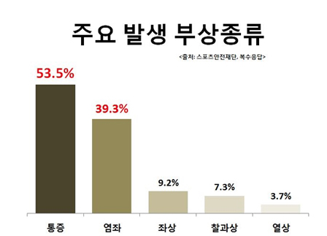
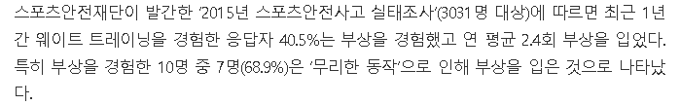
AI 트레이닝 코칭 시스템
해결해야 할 문제
트레이닝의 진행 시 올바른 자세는 매우 중요한 문제.
자세에 따라 원했던 부위와는 다른 곳에 집중 될 수 있으며 심한 경우 사용자의 부상을 초래함
출처 : 헬스경향(http://www.k-health.com)

Slide 4
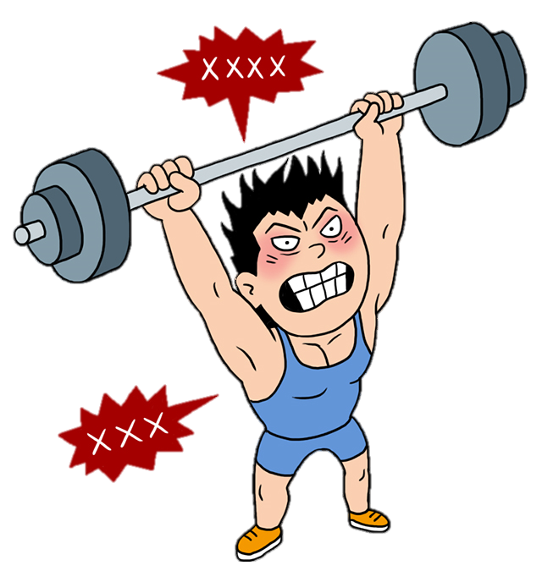
AI 트레이닝 코칭 시스템
주 사용자
운동에 큰 관심을 가지고 있는 사람들
운동에 관심이 있어 헬스를 시작했지만 어떻게 자세를 잡아야 하는지 모르는 사용자
유튜브 등 영상을 통해 스스로 홈 트레이닝을 해보려고 하는 사용자

Slide 5
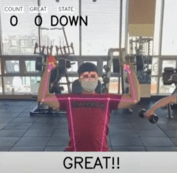
AI 트레이닝 코칭 시스템
솔루션
모바일 카메라를 통해 사용자의 행동을 인식하고 올바른 자세를 유지 하고 있는지 확인
사용자의 트레이닝 환경 및 범용성을 위해 모바일 환경을 구축
출처: 스마트인재개발원 인쌤TV 유튜브

Slide 6


AI 트레이닝 코칭 시스템
case 01 : Native App 제작
장점 : 모바일의 다양한 기능을 활용할 수 있음
단점 : 추가적인 언어 공부 필요, 작업 시간 상승
case 02 : Hybrid App 제작
장점 : 추가적인 언어 없이 웹 형태로 제작 + 휴대폰 카메라 기능 활용
단점 : 모바일의 상세 기능까지는 활용 불가능

Slide 7
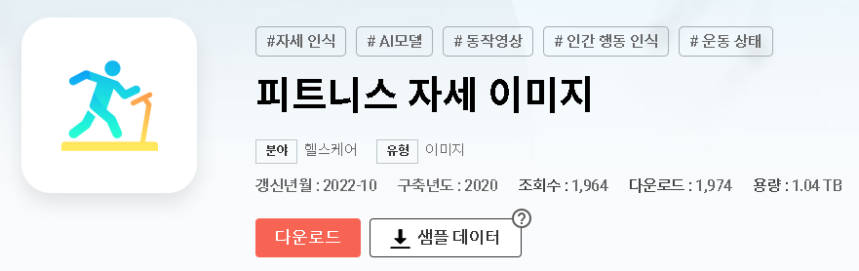
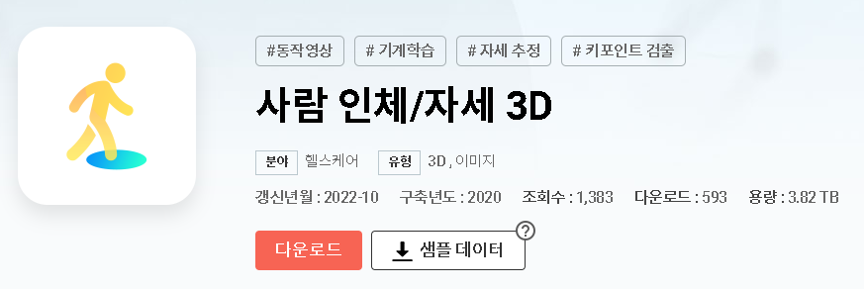
AI 트레이닝 코칭 시스템
사용할 데이터
https://www.aihub.or.kr/aihubdata/data/view.do?currMenu=115&topMenu=100&aihubDataSe=realm&dataSetSn=231
https://www.aihub.or.kr/aihubdata/data/view.do?currMenu=115&topMenu=100&aihubDataSe=realm&dataSetSn=209
출처: AI-Hub

Slide 8

주제 선정 기준
 | 데이터 수집 | 배경 설명 | 기술스택 | 프로젝트 규모 | 기대효과 | 목표고객 | 합계 | 순위
헬스자세코치 | 50 | 60 | 51 | 52 | 56 | 59 | 378 | 1
감정일기 | 58 | 52 | 53 | 50 | 48 | 49 | 368 | 2
음식 영양소 분석 | 50 | 58 | 48 | 48 | 48 | 47 | 349 | 3
분리수거 분류기 | 46 | 59 | 47 | 51 | 49 | 40 | 338 | 4
감정에 따른 노래추천 | 53 | 47 | 45 | 43 | 38 | 46 | 325 | 5
반려견 피부질환 확인 | 41 | 60 | 47 | 42 | 45 | 47 | 323 | 6
영유아 근육발달 | 41 | 54 | 45 | 39 | 51 | 51 | 322 | 7
반려동물 감정분석 | 30 | 50 | 37 | 35 | 49 | 48 | 279 | 8
합계 계산법
(데이터 수집 X 2) + sum(배경설명, 기술스택, 프로젝트 규모, 기대효과, 목표고객)

Slide 9

02
부록

Slide 10

보류된 주제들
01
02
03
05
[부록]
감정일기
음식 영양소 분석
분리배출 분류기
스트레스 완화 및 수면에 도움
일기의 문장분석을 통해 감정을 분석하고, 그에 따른 수면 유도 음악 및 명상 음악 추천
음식사진 업로드를 통해 영양분 분석
부족한 영양소를 보충하기 위한 음식추천
사진에서 분리배출 가능여부 확인
패트병 내부의 액체 여부 판별
04
감정에 따른 노래추천
반려견 피부질환 확인
06
영유아 근육발달
노래마다 태그를 달고, 감정에 대한 태그를 입력해서 노래를 추천
반려동물의 피부를 촬영하고 피부질환 데이터를 이용해 어떤 피부질환을 앓고 있는지 판별
영유아의 운동 모습을 촬영하여 해당 나이에 맞게 잘 성장하고 있는지 판별

Slide 11
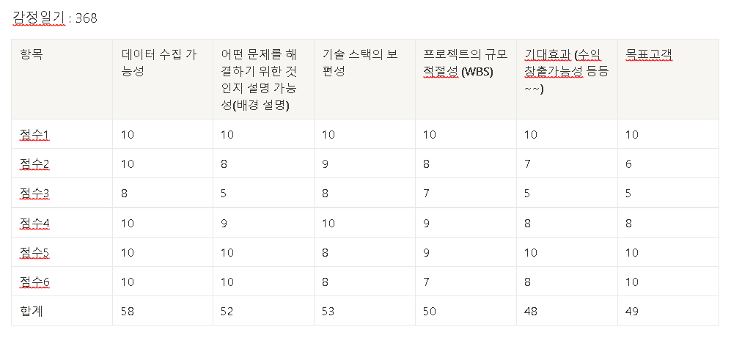
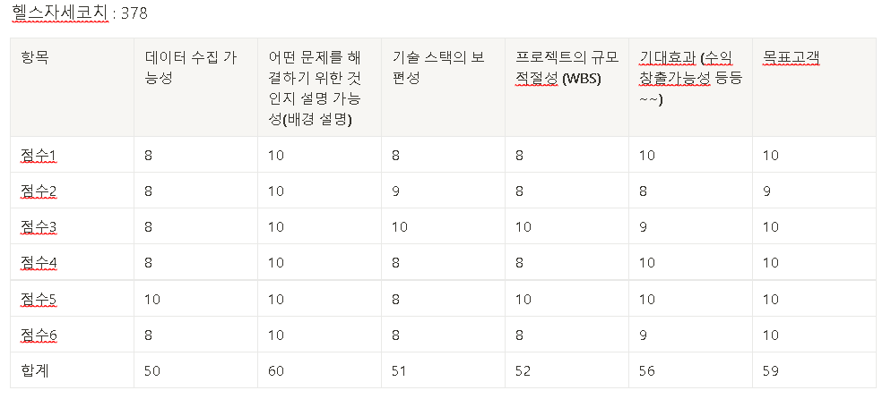
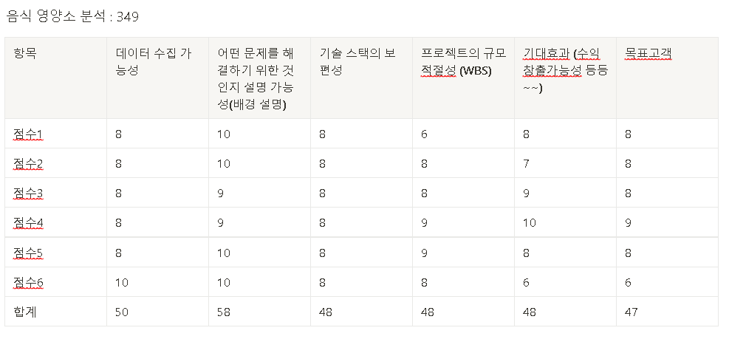
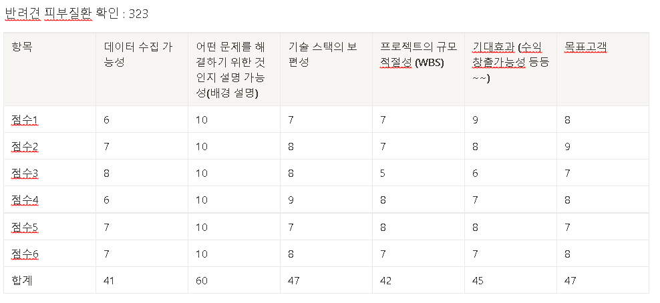
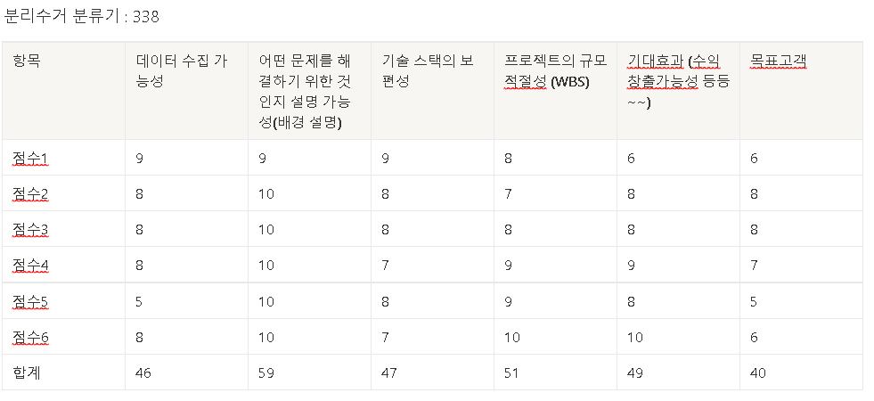
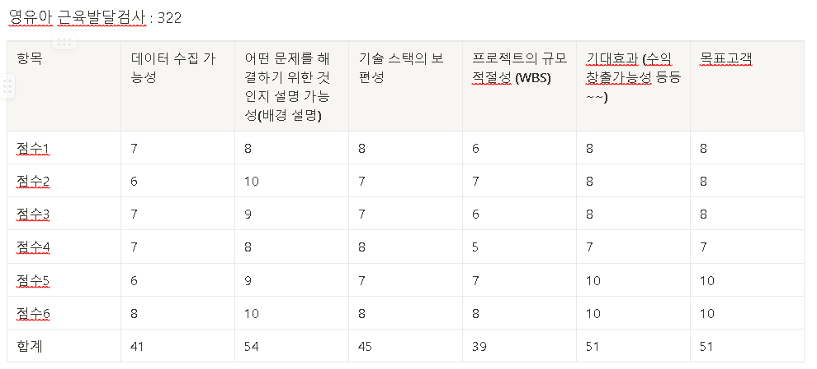
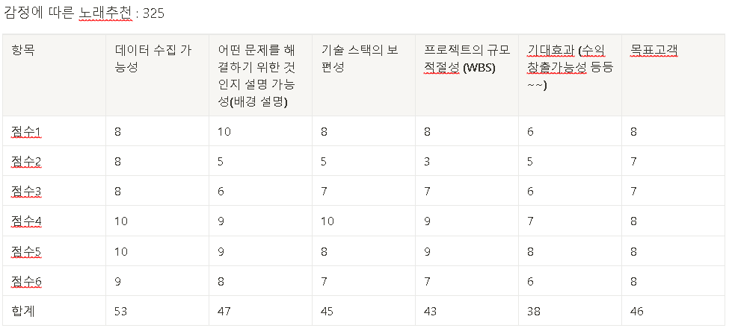
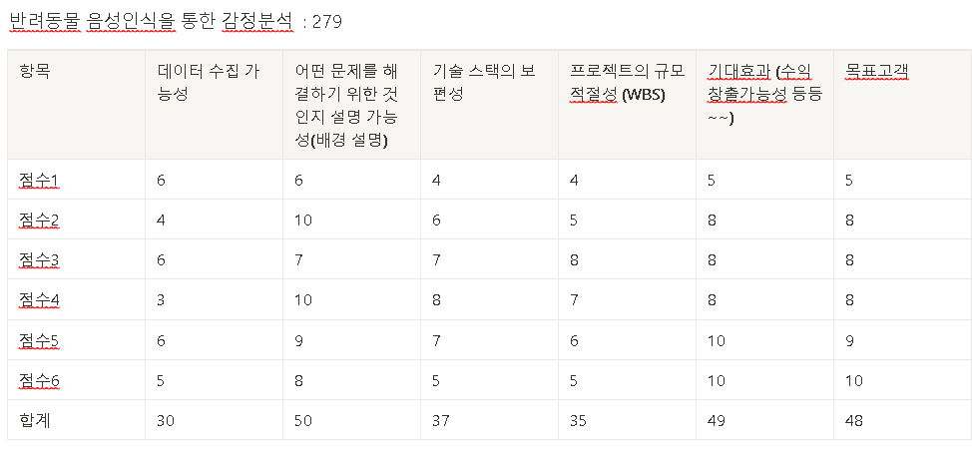
[부록]
주제 평가
총 8개의 주제를 6가지 기준을 통해 10점 만점으로 점수화

Slide 12

Thanks!

